Slide 1




ЮМ И
Презентация
урока русского языка
4 класс
Учитель начальных классов
МОУ – Лицея №2 г.Саратова
Попова Надежда Дмитриевна

Slide 2

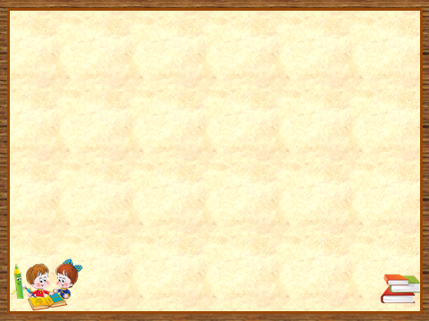

Slide 3
Цели урока:
Создать условия для усвоения детьми новых знаний по данной теме. Познакомить с наречиями, их основными признаками – неизменяемостью и примыканием к другим частям речи; выяснить роль наречий в предложении.
Развивать орфографическую зоркость, самоконтроль, интерес к предмету и позитивное отношение к изучению русского языка , умение правильно употреблять и писать наречия, работать в паре,
Формировать мотивации к обучению и целенаправленной познавательной деятельности.

Slide 4
Организационный момент.
Прозвенел звонок для нас.
Все зашли спокойно в класс.
Встали все у парт красиво,
Поздоровались учтиво.
Тихо сели, спинки прямо.
Вижу, класс наш хоть куда.
Мы начнём урок, друзья.

Slide 5
Св..ркать, г..л..рея, издал..ка. с..ребр..ный, р..внина, медл..н.. , р..шать, н..прав.., н..нас..ный, в..зде, вежл..вый, езд..ть, агр..ном, вс.гда, ..рех, к..л..ктивный, г..реть, вч..ра.

Slide 6
Существительное Прилагательное Глагол
галерея
равнина
агроном
орех
серебряный
ненастный
вежливый
коллективный
сверкать
решать
ездить
гореть
издалека
медленно
направо
везде
всегда
вчера

Slide 7
Проспрягать глагол и наречие: решать медленно
Ед.ч.:
1л. решаю медленно
2л.решаешь медленно
3л решает медленно
Мн.ч.
1л решаем медленно
2л. Решаете медленно
3 л. Решают медленно

Slide 8
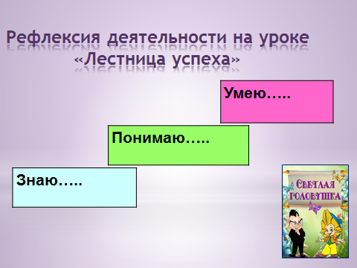

Slide 9
Спасибо за урок!

